Slide 1
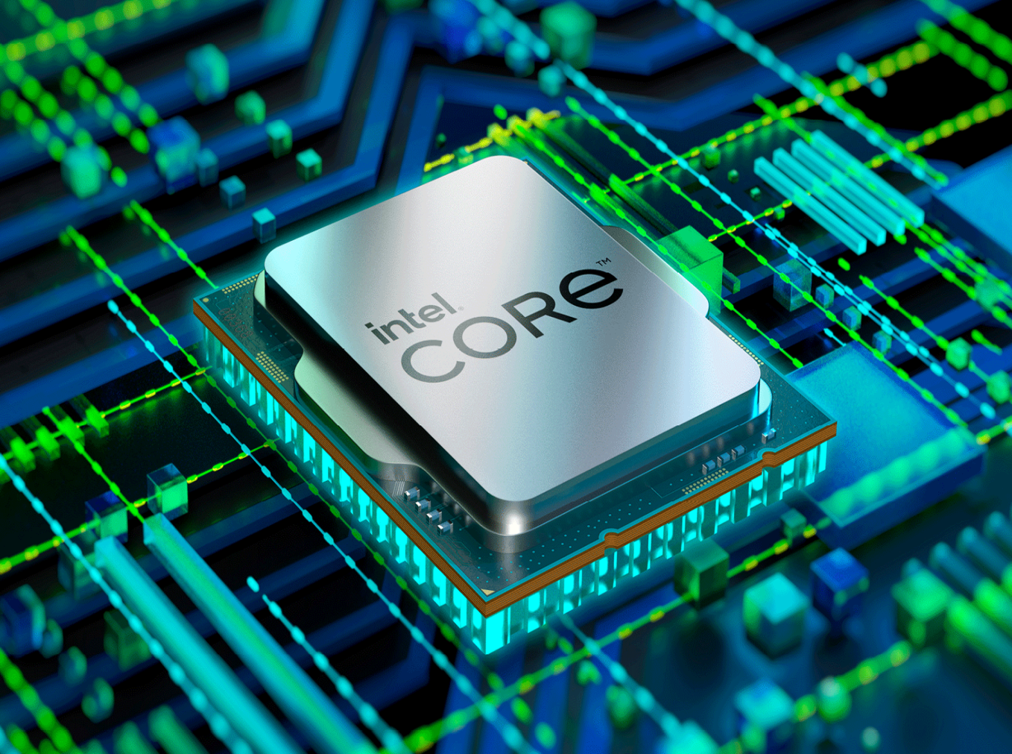
PROTSESSORID
Pilt 1. Protsessor (Intel.com)

Slide 2
Protsessor – ülevaade
Protsessori (Central Processing Unit, CPU) põhiülesandeks on teostada etteantud ülesannete jada ja täita programmi käske etteantud järjekorras, et süsteem saaks täita kõik vajalikud aritmeetilised, loogilised ja sisend-/väljundoperatsioonid.
Neid ülesanded hoitakse arvuti mälus (Random Access Memory).
Protsessor „suhtleb“ ülejäänud arvutiga läbi
andmesiini (data bus, edastab käsitletavad andmed),
aadressisiini (address bus, määrab mälupesa, millega lugemis- või kirjutamisoperatsioon teostatakse.)
juhtsiini (control bus, edastab protsessori saadetavad programmikäsud ja tagastab seadmete signaalid protsessorile).

Slide 3
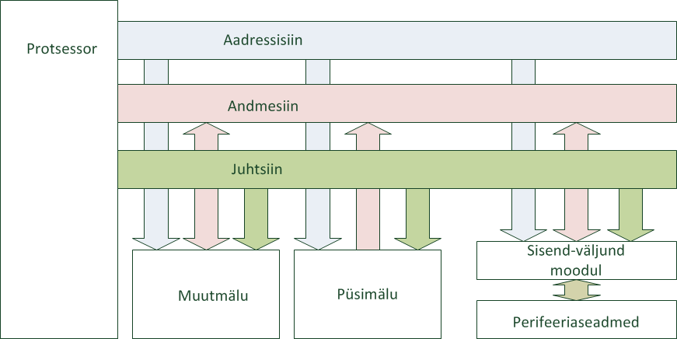
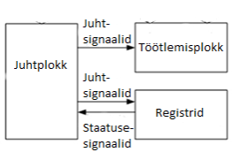


Protsessor, mälud, siinid ja muu
(address bus)
(Central Processing Unit, CPU)
(data bus)
(control bus)
(Input/Output,
I/O)
PÕHIMÄLU
PÜSIMÄLU
ehk muutmälu,
ehk sisemälu
ehk operatiivmälu.
(Random Access Memory)
(Read-Only Memory)
(Periferal devices, Peripherals)
Pilt 2. Protsessor ja siinid (pilt kombineeritud EUCIP materjalide põhjal, nimetäiendused Wikipediast)
Notes:
Protsessor: juhtplokk, töötlemisplokk, registrid ( ... Ja ... Register) Püsimälu – põhimälu Perifeeriaseadmed nt.

Slide 4
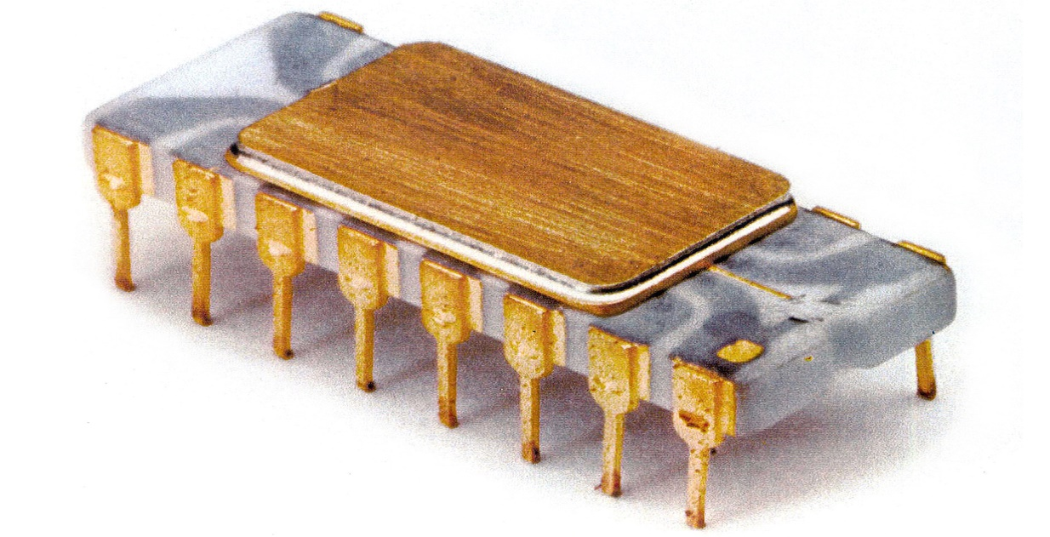
Protsessor – varasem ajalugu
Protsessor ehk CPU (Central Processing Unit) on justkui arvuti aju, mis täidab mälust loetud käske, töötleb andmeid ja juhib nii kogu arvuti tööd. Kuigi protsessorite kuju, disain ja rakendus on võrreldes esimeste arvutitega märkimisväärselt muutunud, on nende põhiline kasutus samaks jäänud.
1971 Intel® 4004 (4bit)
1974 Intel 8080 (8bit)
1985 Intel 386 (32bit)
2003 AMD Athon 64 (64bit)
2006 Intel Core 2 Duo
Pilt 3. Esimene protsessor Intel 4004 1971a. (spectrum.ieee.org)
Intel® 4004 mikroprotsessori ahela joone laius oli 10 mikronit ehk
10 000 nanomeetrit. Tänapäeval on Intel® mikroprotsessorite vooluringi
funktsioonid vahemikus 45–32 nanomeetrit.
Keskmine juuksekarv on 100 000 nanomeetrit lai.
Notes:
Esimeste protsessorite tootmisel loodi peaaegu iga arvuti või rakenduse jaoks oma protsessoritüüp. Selline lähenemisviis osutus väga kulukaks ja tänapäeval saame me ühte protsessorit kasutada erinevates arvutites, vaja on vaid kokkusobivat emaplaati.

Slide 5
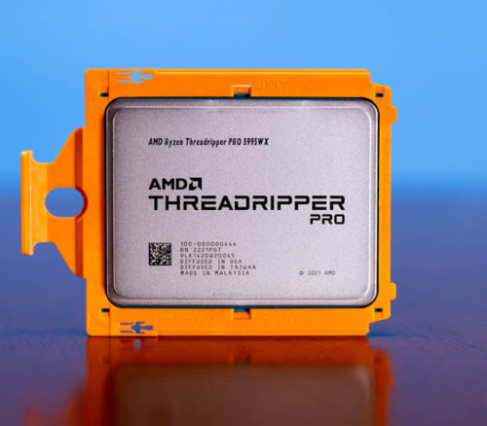
Protsessor – uuem ajalugu
2006 Intel Core 2 Duo
2017 AMD Ryzen Series
2017 Intel Core i7-8700K
2018 Intel Core i9-9900K first consumer grade 8-core spu
2019 Ryzen 3000 Series (AMD Zen 2) IPC improvements, higher core counts
2020 Apple M1 (ARM-based Macs)
2022 AMD Threadripper pro 5995wx
2023 Intel i9-13900KS
2023 NVIDIA Grace CPU
ongoing Quantum Computing QPU
Pilt 4. Threadripper Pro 5995WX
(servethehome.com)
Notes:
Tööjaamadele ja serveritele toodavad protsessoreid peamiselt kaks konkureerivat firmat: Intel ja AMD, aga Apple ja NVIDIA?

Slide 6
Protsessor – huvitavaid fakte
Raptor Lake – 25 miljardit transistorit
Inimesed + autod + majad < protsessori transistorid
Protsessor tulesid põlema panemas
Auto vs protsessor
https://forums.tomshardware.com/threads/how-many-transistors-on-raptor-lake-cpus.3791683/
https://www.architectureanddesign.com.au/features/list/how-many-houses-are-in-the-world

Slide 7
Protsessor – 2 ChatGPT pakutud protsessorinalja
CPUs have a great poker face – they never show you how hot they really are.
CPU cores are like siblings. They may fight for resources, but they’ll work together when it counts.

